Slide 1
Кроссворд "Знатоки ИКТ"
Выполнила воспитатель:
Толстоброва Л.Н.

Slide 2
6.
к
о
4.
м
16
о
7.
п
с
3
б
х
ь
с
с
м
а
ю
ы
1.
щ
е
л
ч
о
к
е
8.
к
15
с
т
о
л
а
н
и
е
е
к
2.
к
о
л
о
н
к
а
11
к
у
р
с
о
р
а
е
о
19.
23.
5.
м
и
к
р
о
ф
о
н
19
я
н
д
е
к
с
к
р
и
26
13
17
ф
а
й
л
24
с
п
а
м
в
20
22
ы
к
ы
9.
п
у
с
к
20
п
о
и
с
к
ш
10
л
р
н
25.
ь
п
14
к
л
а
в
и
а
т
у
р
а
р
д
н
е
р
28
29
12
н
о
у
т
б
у
к
т
р
х
к
м
г
21
и
е
н
27
д
и
с
к
о
в
о
д
р
ч
р
е
в
р
д
а
а
т
з
е
18.
п
а
м
я
т
ь
и
м
м
н
а
30
п
л
а
н
ш
е
т

Slide 3



Вопрос 1.
Нажатие на кнопку мыши.

Slide 4
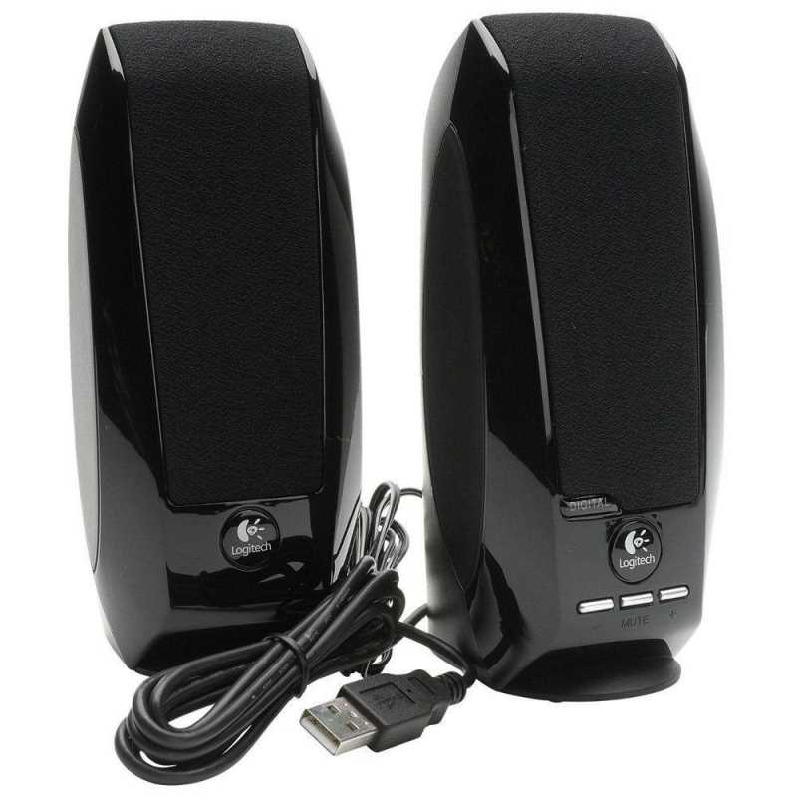
Вопрос 2.
Устройство воспроизведения звука.

Slide 5
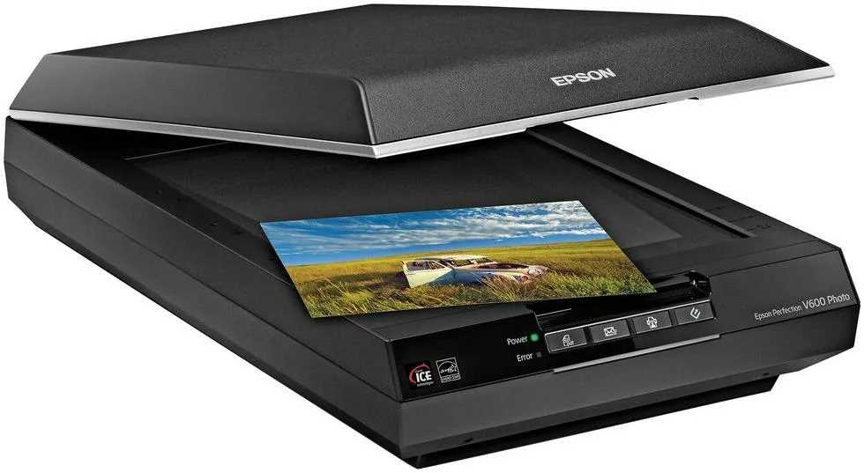
Вопрос 3.
Устройство для перевода изображения с бумажного носителя в цифровой, компьютерный формат.

Slide 6
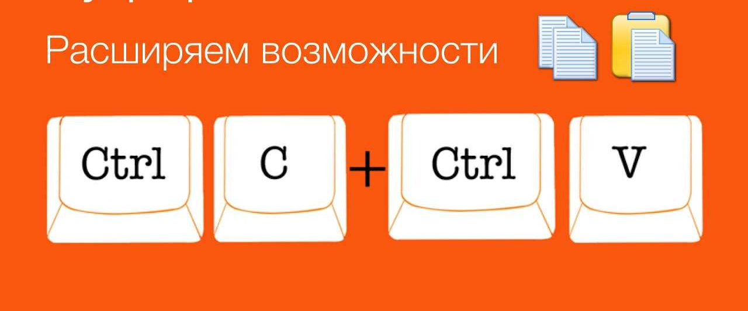
Вопрос 4.
Буфер…

Slide 7
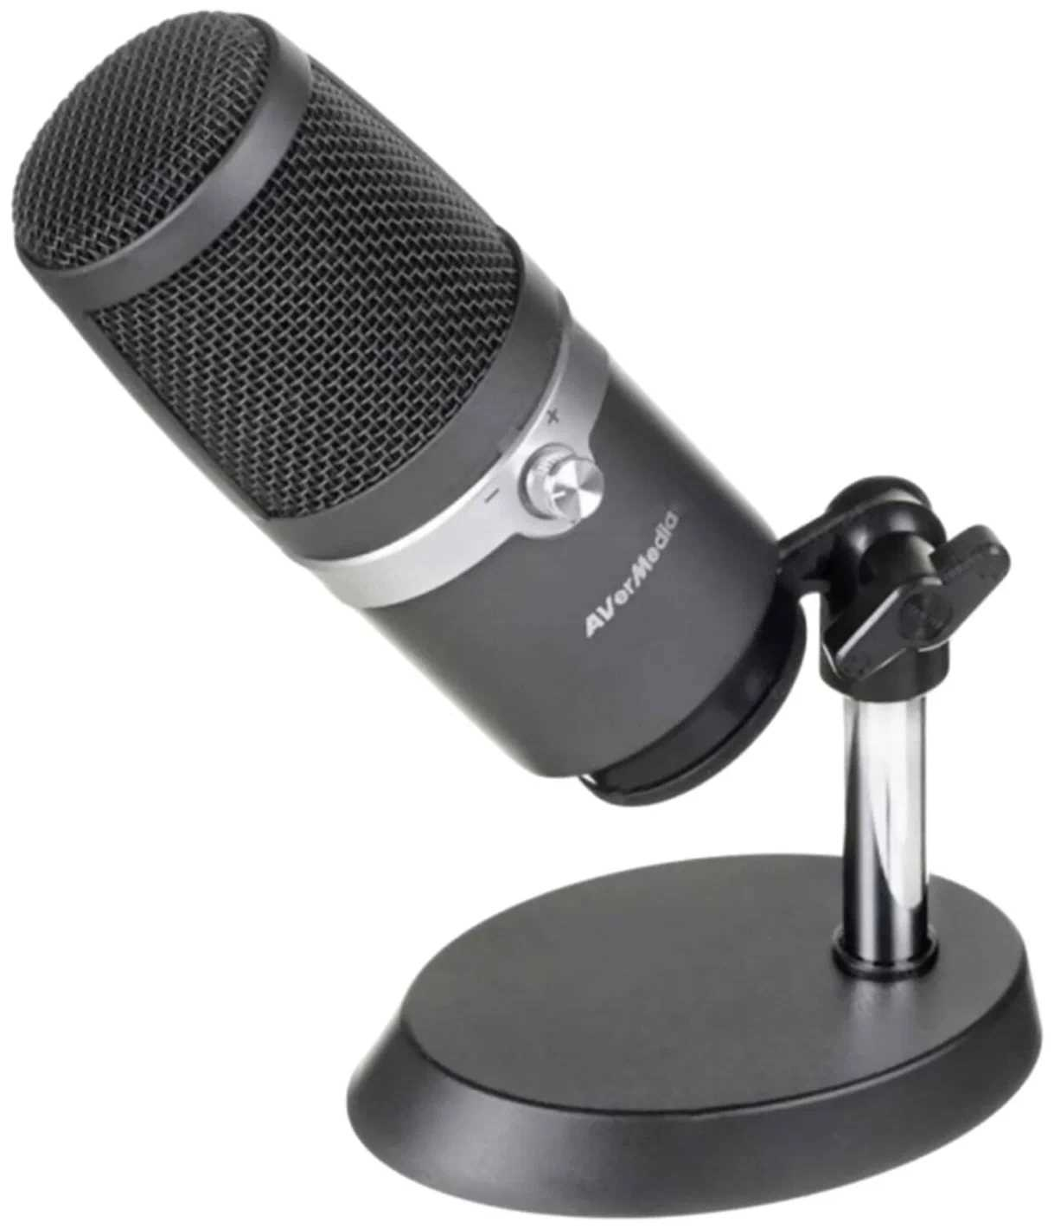
Вопрос 5.
Устройство ввода звуковой информации.

Slide 8
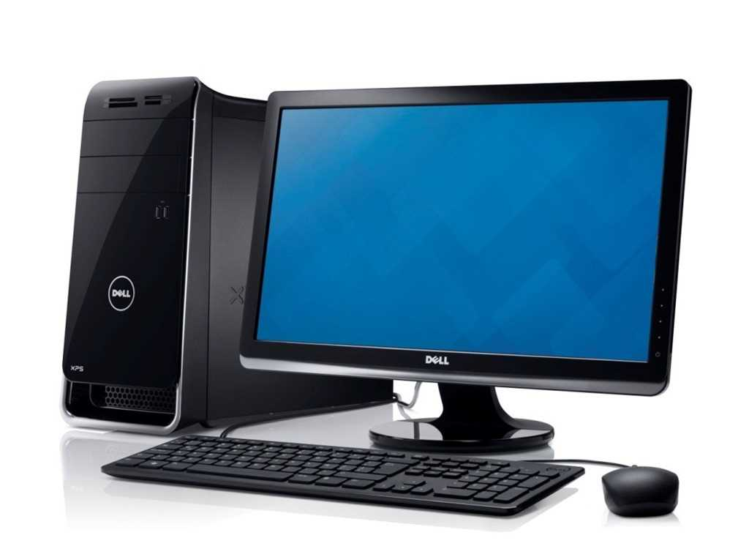
Вопрос 6.
Как называется одним словом монитор, системный блок, клавиатура, мышь.

Slide 9

Вопрос 7.
Программист, занимающийся взломом программного обеспечения и различных компьютерных систем.

Slide 10
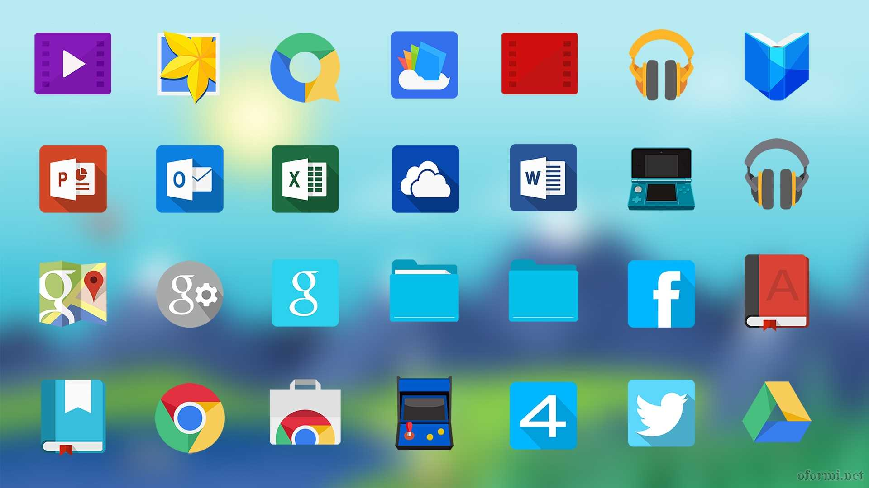
Вопрос 8.
Значок-картинка на рабочем столе Windows.

Slide 11

Вопрос 9.
Как называется кнопка, которая позволяет вызвать главное меню.

Slide 12
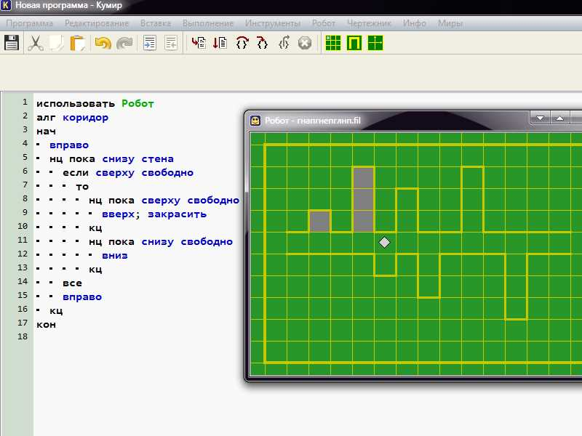
Вопрос 10.
Последовательность команд, выполняемая компьютером в процессе обработки данных.

Slide 13
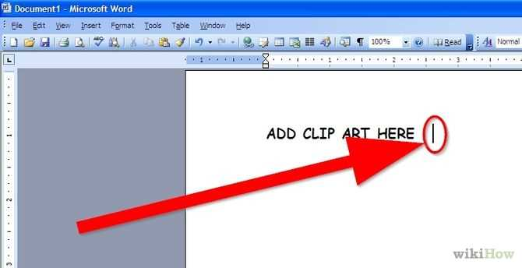
Вопрос 11.
Вертикальная мерцающая черта в документе.

Slide 14
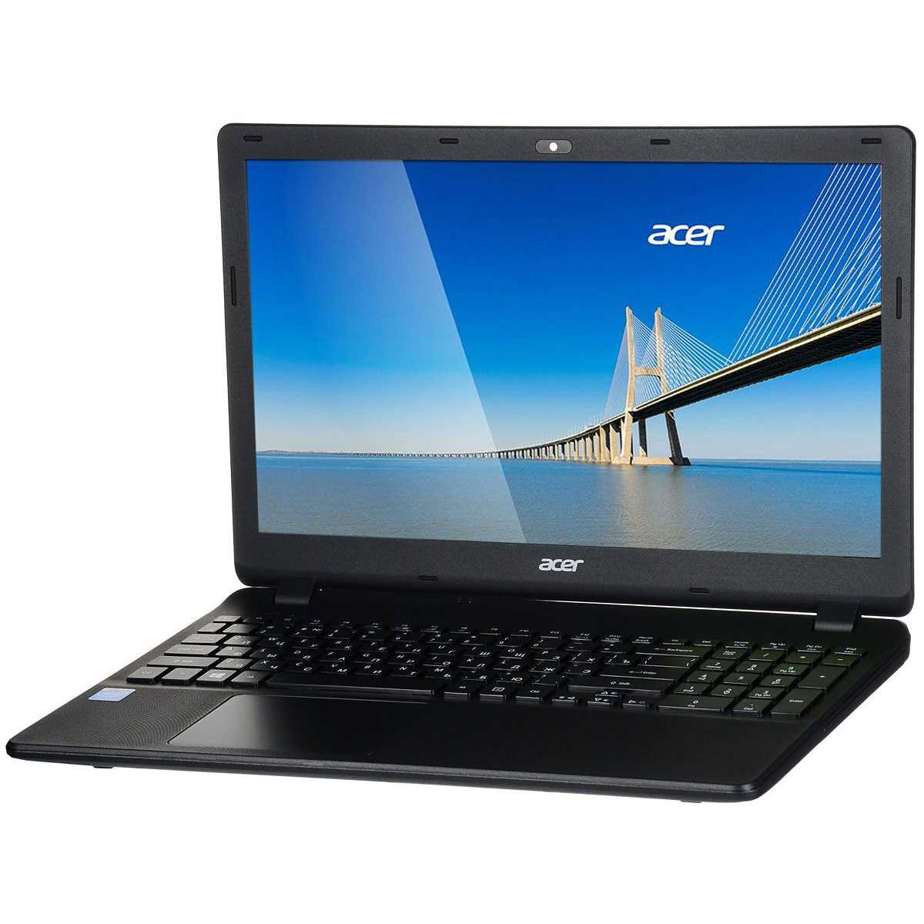
Вопрос 12.
Портативный, переносной компьютер.

Slide 15
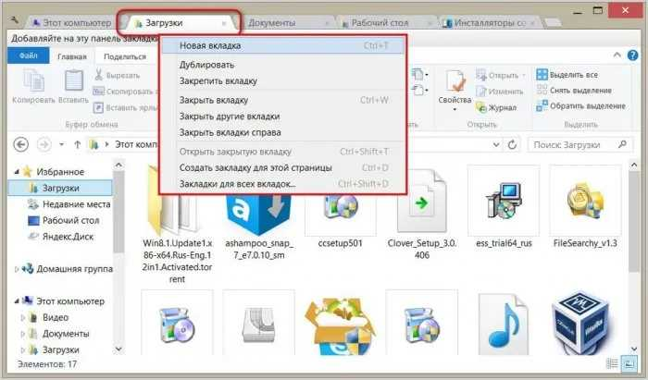
Вопрос 13.
Из чего состоит панель?

Slide 16
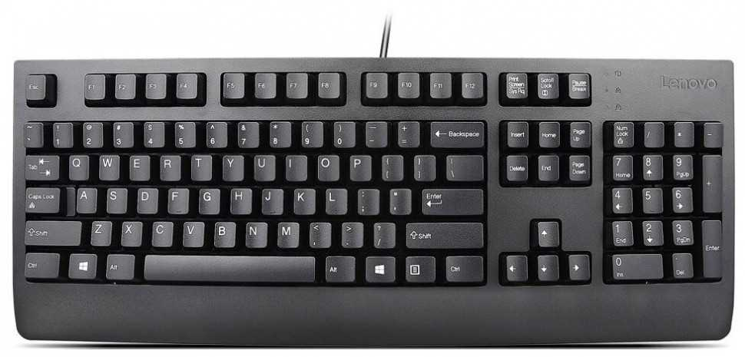
Вопрос 14.
Устройство ввода информации.

Slide 17
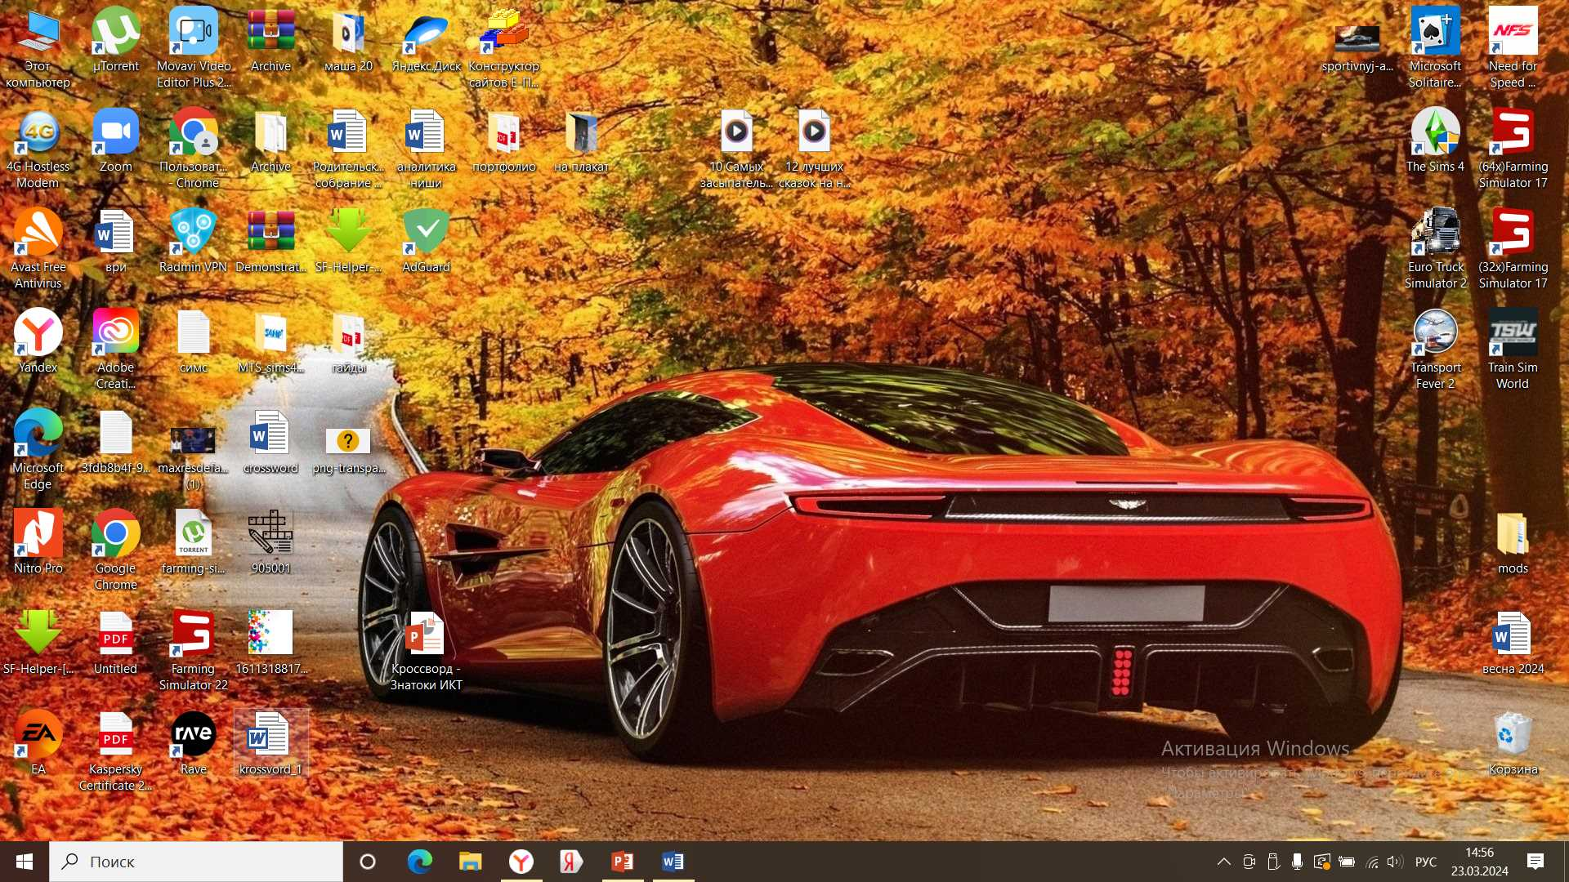
Вопрос 15.
Основную часть экрана занимает рабочий…

Slide 18

Вопрос 16.
Гипертекстовая связь, позволяющая перейти в другую часть Интернета.

Slide 19

Вопрос 17.
Определенное количество информации, имеющее имя и хранящееся в долговременной памяти.

Slide 20
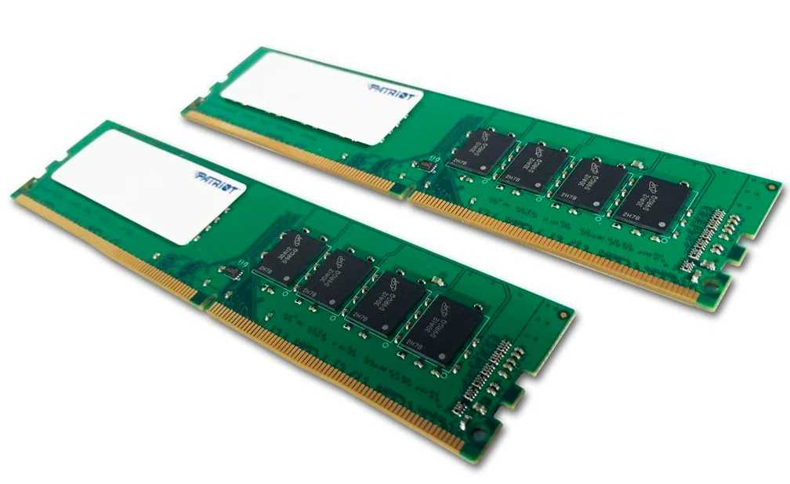
Вопрос 18.
Оперативная…

Slide 21

Вопрос 19. (по горизонтали)
Найдется все.

Slide 22
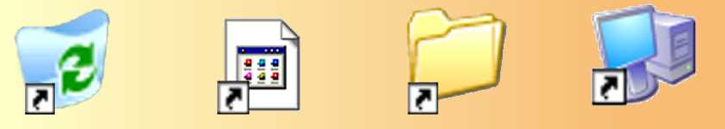
Вопрос 19. (по вертикали)
Ссылка на программу или на файл, оформленная в виде иконки.

Slide 23

Вопрос 20. (по горизонтали)
Процесс нахождения в файле необходимой информации.

Slide 24
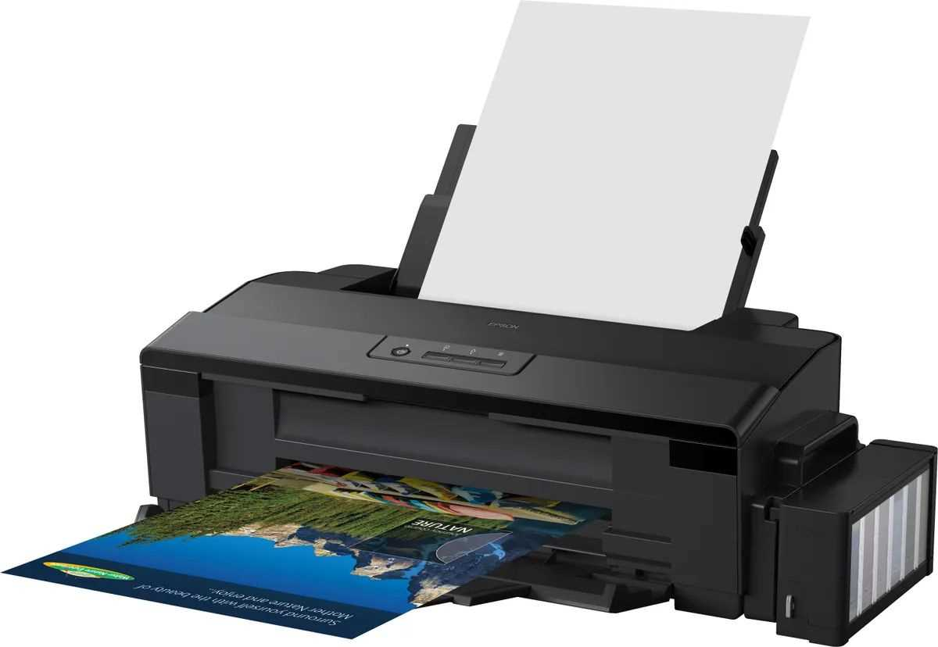
Вопрос 20. (по вертикали)
Устройство передачи графической информации в печатном виде.

Slide 25

Вопрос 21.
Общение между пользователями через Интернет в реальном масштабе времени через чат-сайт, посредствам обмена сообщениями, набранными на клавиатуре.

Slide 26

Вопрос 22.
Глобальная компьютерная сеть, объединяющая локальные, региональные и корпоративные.

Slide 27
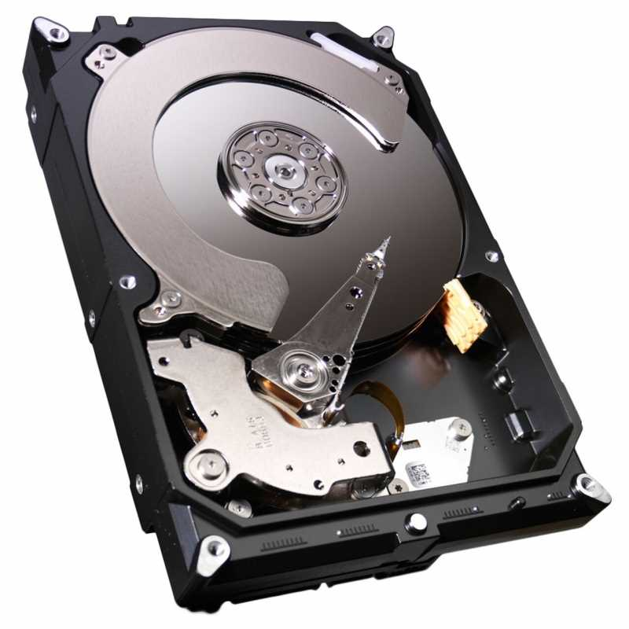
Вопрос 23.
Жесткий…

Slide 28

Вопрос 24.
Ненужные рассылки.

Slide 29

Вопрос 25.
Сжатый сохраненный материал.

Slide 30
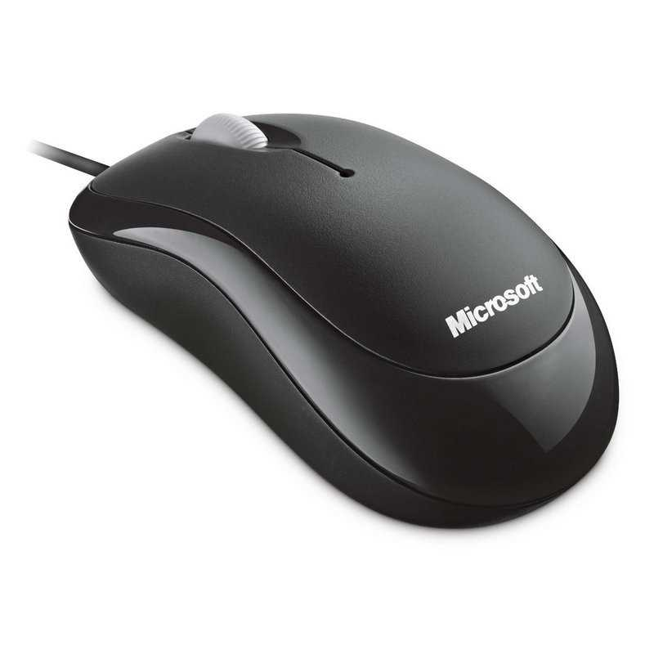
Вопрос 26.
Бывает полевая, ручная и компьютерная

Slide 31
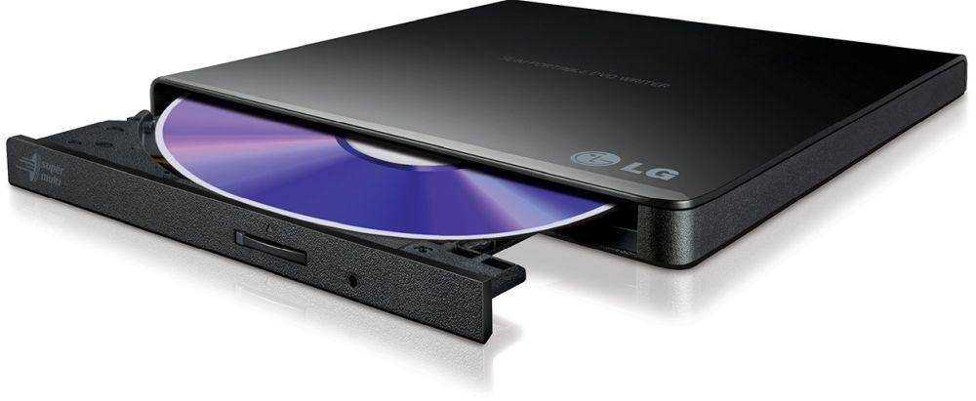
Вопрос 27.
Устройство ввода гибких дисков.

Slide 32

Вопрос 28.
Временное место хранения удаленных папок и файлов.

Slide 33
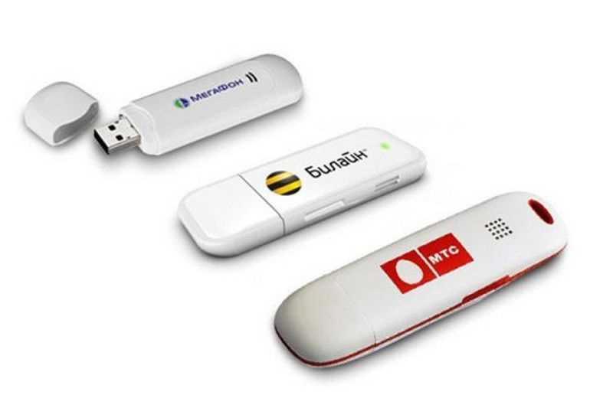
Вопрос 29.
Устройство выхода в Интернет.

Slide 34
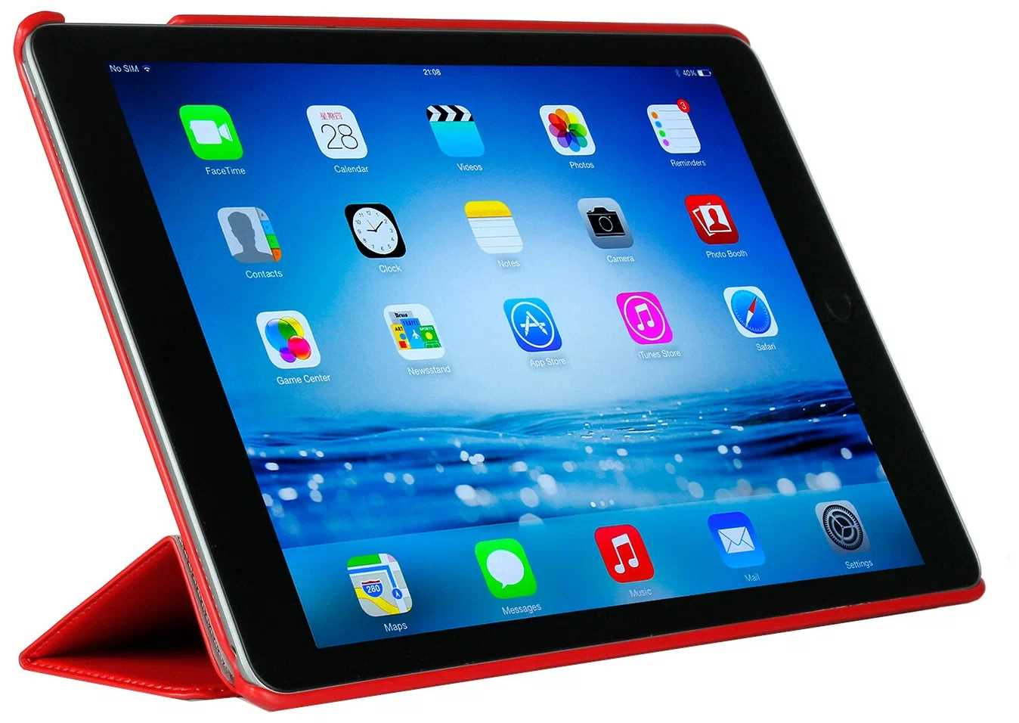
Вопрос 30.
Графический… для рисования и ввода рукописного текста.

Slide 35
 |  |  |  |  |  |  |  |  |  |  |  |  |  |  |  | 6
 |  |  |  |  |  |  |  |  |  | 8 |  |  |  |  |  |  |  |  | 16
 |  |  |  |  |  |  |  |  |  |  |  |  |  | 7
 |  |  |  |  |  |  |  | 3
 |  | 1 |  |  |  |  |  |  |  |  |  | 8 |  |  | 15
 |  |  | 2 |  |  |  |  |  |  |  | 11
 |  |  |  |  |  |  |  |  |  |  |  |  |  | 19 |  | 23
 |  |  |  | 5 |  |  |  |  |  |  |  |  | 19
 |  |  |  |  |  |  |  |  |  |  |  |  |  |  |  |  |  |  | 26
 |  |  |  |  |  |  |  |  |  | 17 |  |  |  |  | 24
 |  |  |  |  |  |  |  |  |  | 20 |  | 22
 |  |  |  | 9 |  |  |  |  | 20
 |  |  | 10 |  |  |  |  |  |  |  |  |  |  |  | 25
 |  |  |  |  | 14
 |  |  |  |  |  |  |  |  |  |  |  |  |  |  |  |  |  | 28 |  | 29
 | 12
 |  |  |  |  |  |  |  |  |  |  |  |  | 27
18
 |  |  |  |  |  |  |  |  |  |  |  |  |  |  | 30

